Slide 1
Lage national
10. Mai 2021

Slide 2
Überblick Kennzahlen
Bestätigte Fälle |  |  | 7-Tage-Inzidenz (7-TI) |  |  |  | Impfmonitoring |  | DIVI-Intensivregister (Stand 07.05.2021)
Gesamt¹ | aktive Fälle² |  | Gesamt-Bevölkerung |  | Anzahl Kreise mit 7-TI > 50/ 100.000 EW |  | Anzahl Impfungen seit dem Vortag⁴ |  | Veränderung zum Vortag der Fälle in intensivmedizinischer Behandlung⁵
+6.922 | -9.500 |  | 119 |  | +1 |  | 1. Impfung: + 170.844 |  | -99
(3.527.251) | [ca. 266.800] |  | Fälle/100.000 EW |  | [391/412] |  | 2. Impfung: + 97.943 |  | [4.669]
Genesene³ | Verstorbene¹ |  | 60-79 Jahre | 80+ Jahre | Anzahl Kreise mit 7-TI > 100/ 100.000 EW |  | Anzahl Geimpfter insgesamt mit einer/zwei Impfung/en und Anteil an Bevölkerung⁴ |  | Auf ITS verstorben zum Vortag
+16.400 | +54 |  | 69 | 48 | +6 |  | N1: 27.266.358 (32,8%) |  | +110
(ca. 3.175.600) | (84.829) |  | Fälle/100.000 EW |  | [248/412] |  | N2: 7.813.381 (9,4%)

Slide 3
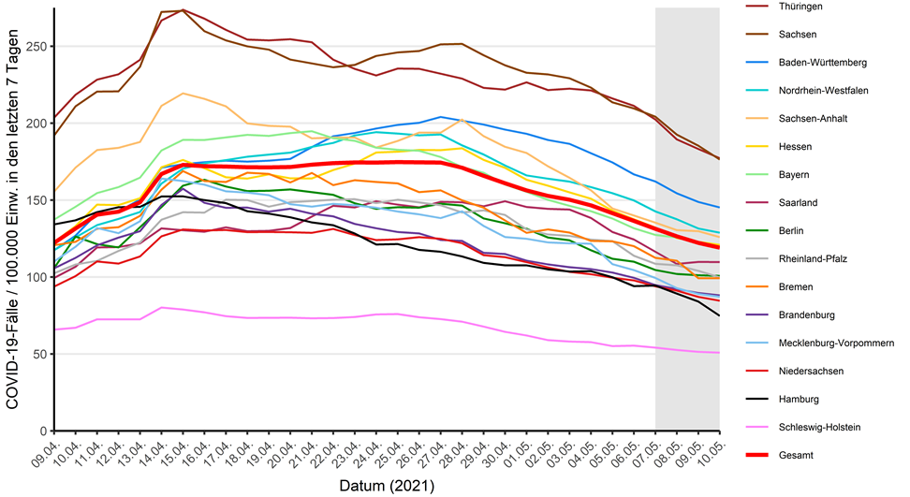
Verlauf der 7-Tage-Inzidenz der Bundesländer

Slide 4
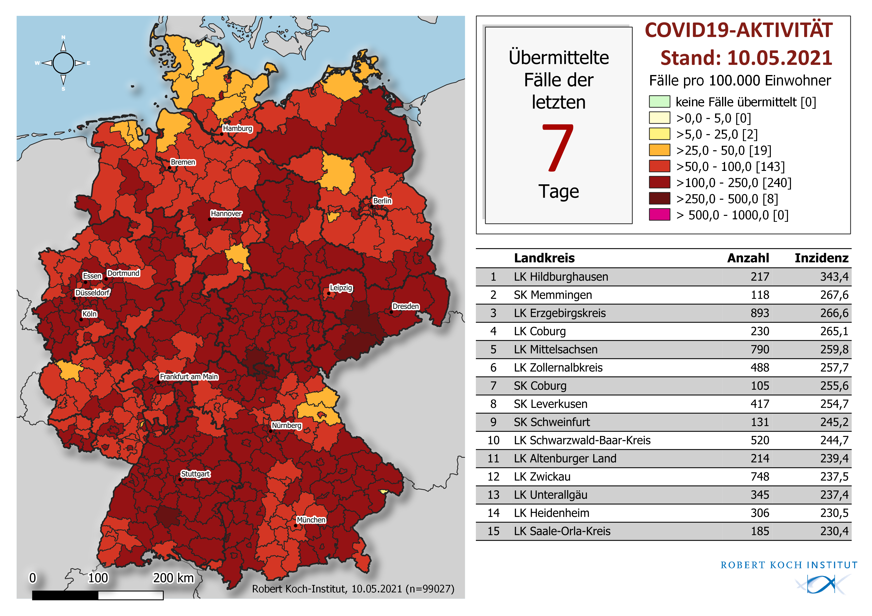
Geografische Verteilung 7-Tage-Inzidenz nach Landkreis, N=99.027 (COVID-19)

Slide 5
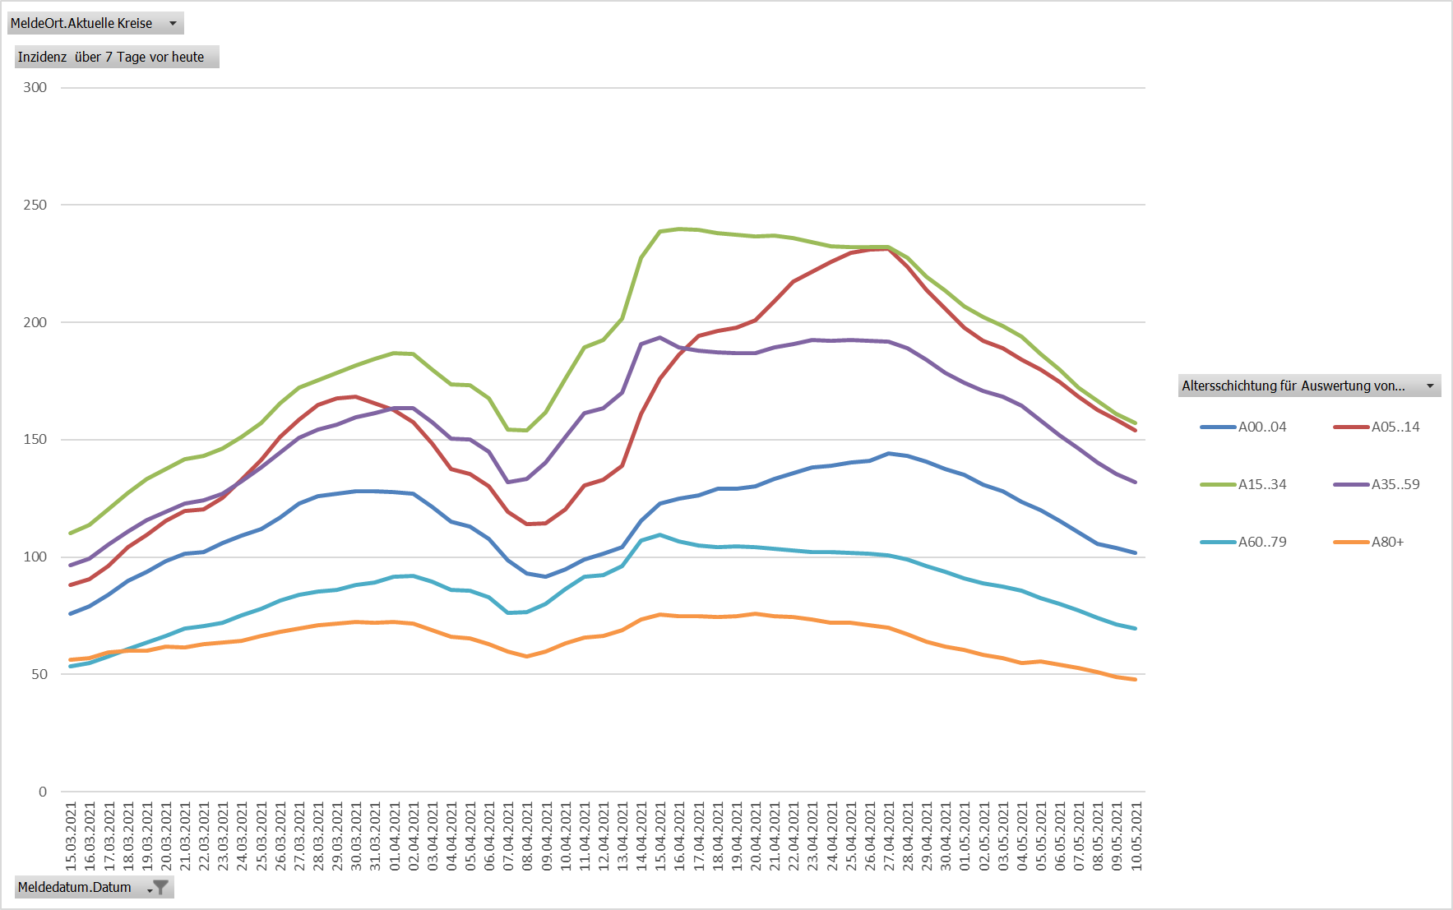
Verlauf 7-Tage-Inzidenz nach Altersgruppen

